Slide 1
Zu wenig / zu viel Wasser
Zusammengefasste Ergebnisse
der Gesprächs- und Erfahrungsaustauschrunden

Slide 2
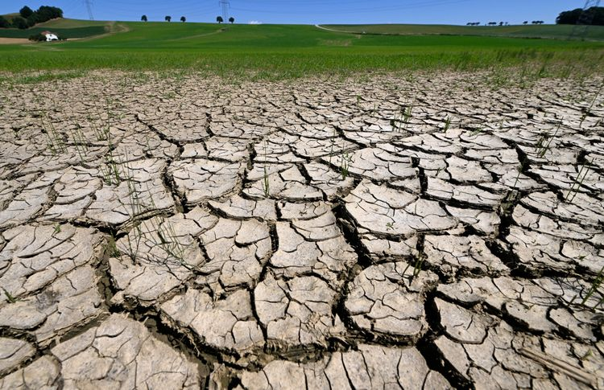
Zu wenig Wasser
Frage 1:
Inwiefern waren Sie als Gemeinde / Betreiber / als Planer:in bereits von Trockenheit bzw. Wassermangel betroffen? Welche Probleme traten konkret auf und welche Lösungsmaßnahmen erscheinen aus Ihrer Sicht zielführend?
Breite und vielfältige Betroffenheit vom Thema Wassermangel, aber auch problemlose Wasserversorgung und insgesamt starke Lösungsorientierung, wie z.B.
Wasserrückhalt in der Fläche wirkt gut gegen Wassermangel und ist eine zentrale Hilfe gegen Hochwasser (Begrünung, „Haus- oder Froschlockn“, Zisternen, Flächenretention, HW-Schutz, …)
Vernetzung & Verbinden
  Gemeinschaftlich in der Gemeinde
  Gemeindeübergreifend
  Wandel von „unserem Wasser“ zum „gemeinsamen Wasser“
Wasserverluste der Netze reduzieren / vermeiden
Aufklärung und Beteiligung in der Bevölkerung weiter notwendig (Stichwort: „Poolbefüllung“)
Trennung von Nutzwasser und Trinkwasser
Und zusätzlich brauchts natürlich auch neue Quellen & Brunnen

Slide 3
Zu wenig Wasser
Frage 2:
Welche konkreten Planungen bzw. Maßnahmen werden in Ihrer Gemeinde in Bezug auf Klimawandel und Wassermangel unternommen? Wo erwarten Sie Unterstützung vom Land Oö?
Lösungsansätze 1:
Vorgeschlagene Lösungen umfassen die Erschließung neuer Quellen, die Schaffung von Redundanzen zur Verringerung von Schwankungen, die Unterstützung beim Zusammenschluss von Wasserversorgern, die Förderung der Trennung von Nutz- und Trinkwassersystemen sowie die Unterstützung bei der Leitungssanierung.
Weitere Ideen beinhalten die Einführung von Förderungen, eine bessere Bewusstseinsbildung, die Minimierung von Wasserverlusten und die Reduzierung von Bodenversiegelung.

Slide 4
Zu wenig Wasser
Frage 2:
Welche konkreten Planungen bzw. Maßnahmen werden in Ihrer Gemeinde in Bezug auf Klimawandel und Wassermangel unternommen? Wo erwarten Sie Unterstützung vom Land Oö?
Lösungsansätze 2:
Es wird auch diskutiert, wie Brunnenschutzgebiete im landwirtschaftlichen Gebiet angepasst werden können, die Notversorgung von WGs und die Aufstellung von Aufbereitungserfordernissen für die Zukunft.
Es gibt auch Vorschläge zur Steigerung der Wasserqualität durch Ultrafiltration und zur Förderung der Grundwasseranreicherung.
Einige Probleme bei der Umsetzung der Maßnahmen sind z.B. bürokratische Hürden und Finanzierungsprobleme.

Slide 5
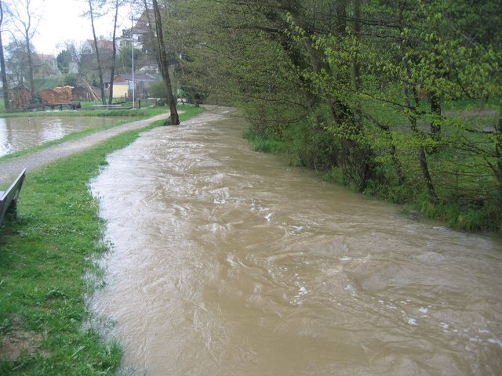
Zu viel Wasser
Frage 1:
Inwiefern waren Sie als Gemeinde / Betreiber als Planer:in bereits von Hoch- / Hangwasser betroffen? Welche Probleme traten konkret auf und welche Lösungsmaßnahmen erscheinen aus Ihrer Sicht zielführend?
Viele Betroffene und auch unerwartete / überraschende Ereignisse
(Vom Hochwasserereignis, Humusverlust bis hin zu verunreinigten Brunnen durch Starkregen)
Lösungswege …
„Wasser Zeit geben!“ – Beschleunigung ist Problem
heißt „Wasser Raum geben“ - Retention, Retention, Retention!
  Wie kommen wir zu Sickerflächen / Retentionsflächen? – Förderungen zum Flächenankauf?
  Besondere Herausforderung bei bestehenden Nutzungen
  Dezentralisierung von Retentionsflächen
Hangwasserhinweiskarte als wertvolle Planungshilfe
Bewirtschaftung landwirtschaftlicher Flächen verbessern (Humusverlust!)
Überörtliche (Oberen / Unteren) und örtliche Raumordnung bis hin zur Novellierung des Raumordnungsgesetztes zur Verminderung des Flächenverbrauches
  Widmungsfehler verbessern bzw. bei zukünftigen Widmungen beachten
Bewusstseinsbildung und Sensibilisierung braucht es immer wieder …

Slide 6
Zu viel Wasser
Frage 2:
Welche konkreten Planungen bzw. Maßnahmen werden in Ihrer Gemeinde in Bezug auf Klimawandel und Wasserüberfluss unternommen? Wo erwarten Sie Unterstützung vom Land Oö?
Der Wunsch nach einer Adaptierung der Hangwasserhinweiskarte durch Rohrleitungen und Rohrdurchlässe im Bauverfahren.
Unterstützung bei der Bewusstseinsbildung in der Bevölkerung für nachhaltige bauliche Maßnahmen.
Mehr oder einfachere finanzielle Unterstützung für Hangwasserschutzmaßnahmen.
Rückbau von Entwässerungskanalsystemen und Renaturierung der Abflussgräben.
Unterstützung bei der Gründung eines gemeindeübergreifenden Hochwasserverbands.
Änderungen der Raumordnungsbestimmungen zur Reduzierung des Flächenverbrauchs.
Bereitstellung von Informationen über laufende Projekte.

Slide 7
Zu viel Wasser
Frage 2:
Welche konkreten Planungen bzw. Maßnahmen werden in Ihrer Gemeinde in Bezug auf Klimawandel und Wasserüberfluss unternommen? Wo erwarten Sie Unterstützung vom Land Oö?
Die Vollversion bzw. Zugänge auf Infos von DORIS für Planer
Setzen von Maßnahmen am Beginn des Hochwasserproblems und Betrachtung steigender Überflutungshäufigkeiten von Wasserspendern.
Schaffung von Hangwassergenossenschaften.
Setzen vieler kleinerer dezentraler Maßnahmen auch im Oberlaufbereich.
Berücksichtigung der Hangwasserkarte und eigene Simulation von Abflusswegen bei Bebauungsplänen.
Information über Bauvorschriften mittels Bebauungsplänen.
Freihaltung der noch bestehenden Rückhalteräume.

